Slide 1

Chào mừng thầy cô
Và các con đến với tiết học hôm nay
Môn: Lịch sử - Lớp 4

Slide 2


Trò chơi
Rung chuông vàng

Slide 3


Câu 1: Nhà nước đầu tiên của người Lạc Việt có tên gọi là gì?
A
A
Nước Văn Lang
Nước Văn Lang
B
Nước Âu Lạc
C
Cả A và B đều đúng

Slide 4
Câu 2: Khởi nghĩa Hai Bà Trưng nổ ra vào thời gian nào?
A
Mùa thu năm 40
B
B
Mùa xuân năm 40
Mùa xuân năm 40
C
Mùa xuân năm 939

Slide 5
Câu 3: Chiến thắng Bạch Đằng do ai lãnh đạo?
A
A
Ngô Quyền lãnh đạo
Ngô Quyền lãnh đạo
B
Dương Đình Nghệ lãnh đạo
C
Lý Bí lãnh đạo

Slide 6
Câu 4: Chiến thắng Bạch Đằng có ý nghĩa như thế nào đối với lịch sử dân tộc?
Chấm dứt hoàn toàn thời kì hơn 1000 năm nhân dân ta sống dưới ách đô hộ của phong kiến phương Bắc.
A
B
Mở ra thời kì độc lập lâu dài cho dân tộc.
C
C
Tất cả các ý trên đều đúng
Tất cả các ý trên đều đúng

Slide 7
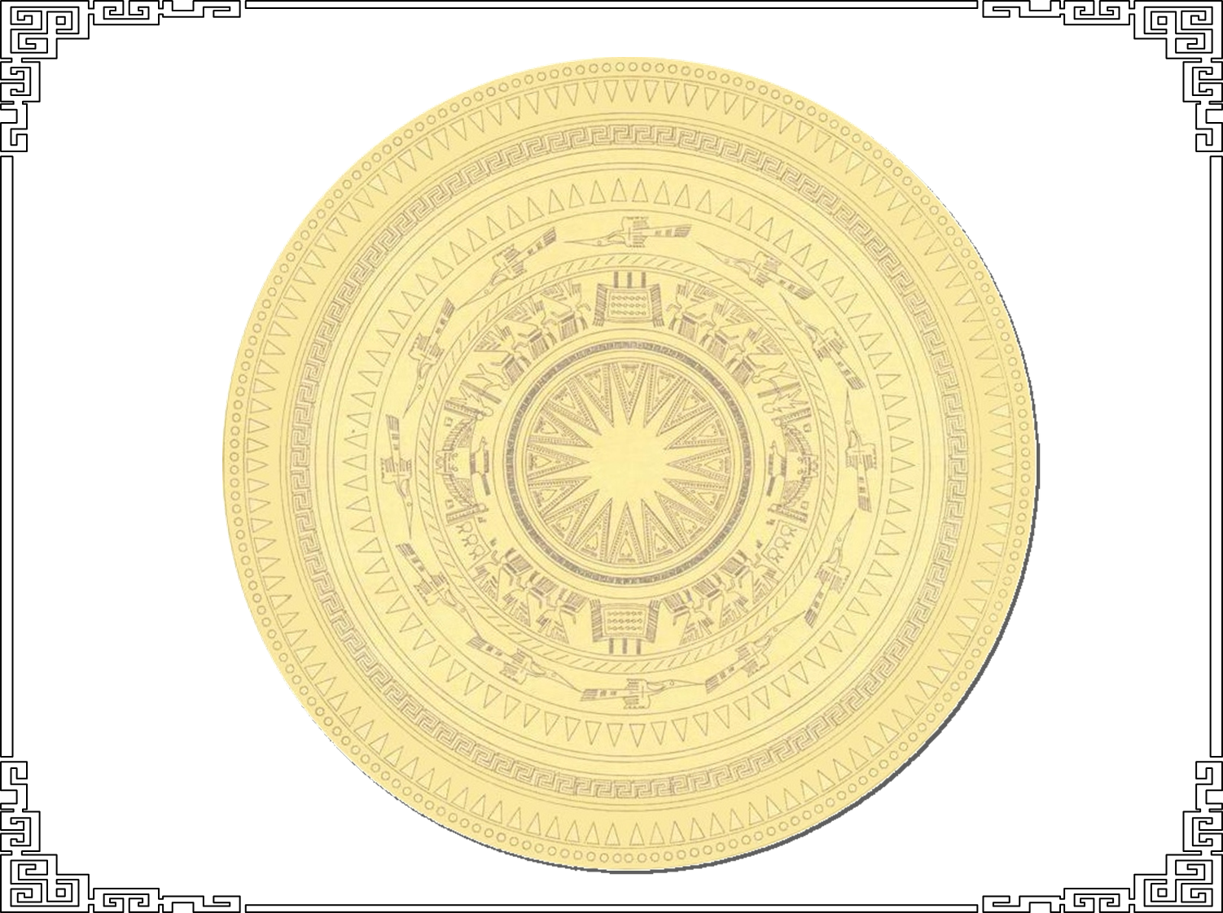
Hơn 1000 năm
đấu tranh
giành độc lập
Buổi đầu
dựng nước
và giữ nước
Buổi đầu
độc lập
Khoảng
năm 700
TCN
Năm
179
TCN
CN
Năm
938
Năm
1009

Slide 8
Đinh Bộ Lĩnh
dẹp loạn 12 sứ quân

Slide 9
BUỔI ĐẦU ĐỘC LẬP
(Từ năm 938 đến năm 1009)

Slide 10
BUỔI ĐẦU ĐỘC LẬP
(Từ năm 938 đến năm 1009)
Ngô
Đinh
Tiền Lê

Slide 11
Làm việc nhóm:
Đọc thông tin trong SGK trang 25.
Thảo luận với bạn cùng bàn và ghi lại tình hình
nước ta sau khi Ngô Quyền mất.

Slide 12
Tình hình đất nước ta
sau khi Ngô Quyền mất
Triều đình lục đục, tranh giành ngai vàng.
Sau khi Ngô Quyền
mất tình hình
đất nước ta:
Đất nước bị chia cắt thành 12 vùng, dân chúng đổ máu vô ích.
Làng mạc, ruộng đồng bị tàn phá.
Quân thù lăm le xâm lược.

Slide 13
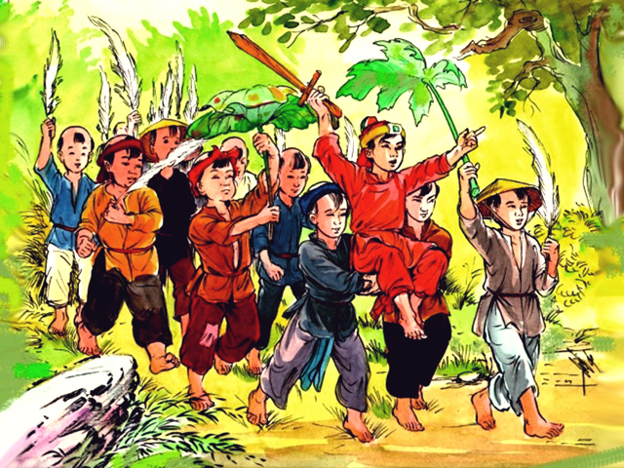
“ Bé thì chăn nghé chăn trâu
Trận này đã lấy bông lau làm cờ
Lớn lên xây dựng cơ đồ
Mười hai sứ ấy bấy giờ còn thua”
ĐINH BỘ LĨNH

Slide 14
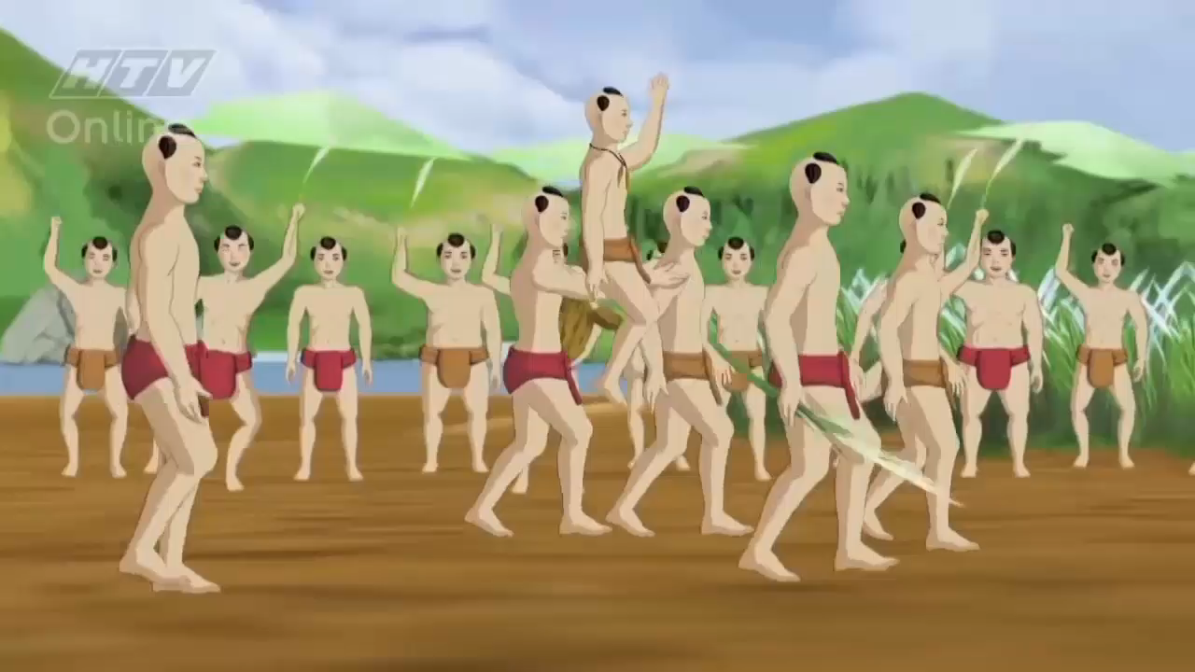
Clip: Đinh Bộ Lĩnh dẹp loạn 12 sứ quân

Slide 15
Làm việc nhóm 6:
Đọc thông tin trong SGK trang 26
Xem phim
Thảo luận và trả lời các câu hỏi.
 Em biết gì về Đinh Bộ Lĩnh?
 Đinh Bộ Lĩnh có công gì với đất nước?
 Sau khi thống nhất đất nước, Đinh Bộ Lĩnh đã làm gì?

Slide 16
2. Tiểu sử của Đinh Bộ Lĩnh:
Đinh Bộ Lĩnh sinh năm 924.
Ông sinh ra và lớn lên ở Hoa Lư (Gia Viễn - Ninh Bình).
Từ nhỏ Đinh Bộ Lĩnh đã tỏ ra là người có chí lớn.

Slide 17
3. Công lao của Đinh Bộ Lĩnh:
Đinh Bộ Lĩnh đã xây dựng lực lượng,
đem quân đi dẹp loạn 12 sứ quân.
- Năm 968, ông đã thống nhất được
giang sơn.

Slide 18
Những việc Đinh Bộ Lĩnh đã làm sau khi
thống nhất đất nước:
- Đinh Bộ Lĩnh lên ngôi vua, lấy hiệu là Đinh Tiên Hoàng.
- Đóng đô ở Hoa Lư. Đặt tên nước là Đại Cồ Việt,
niên hiệu là Thái Bình.

Slide 19
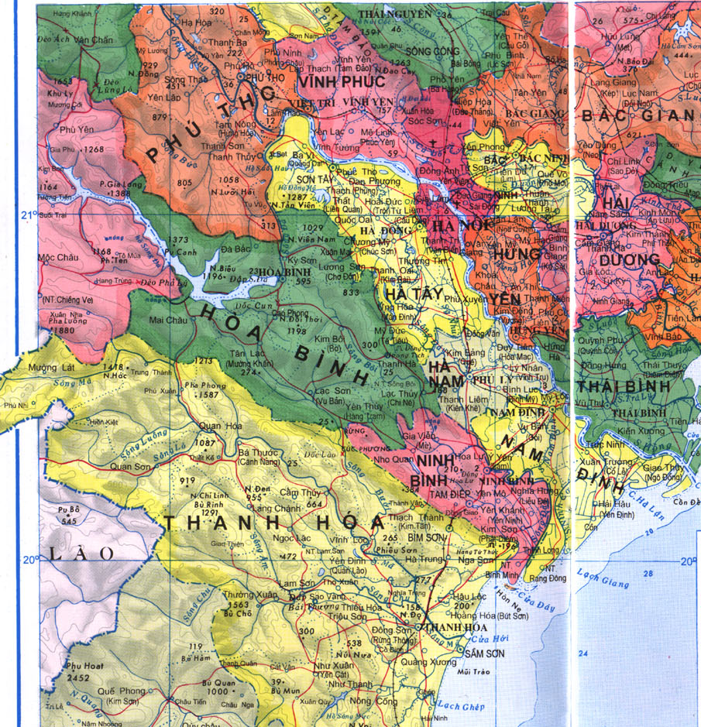
HOA
LƯ
Bản đồ các tỉnh đồng bằng Bắc Bộ

Slide 20
Tình hình đất nước trước và sau khi được thống nhất:
Thời gian Các mặt | Trước khi thống nhất | Sau khi thống nhất
Đất nước
Triều đình
Đời sống của nhân dân

Slide 21
Tình hình đất nước trước và sau khi được thống nhất:
Thời gian Các mặt | Trước khi thống nhất | Sau khi thống nhất
Đất nước | Bị chia thành 12 vùng. | Đất nước quy về một mối.
Triều đình | Lục đục. | Được tổ chức lại quy củ.
Đời sống của nhân dân | Làng mạc, ruộng đồng bị tàn phá, dân nghèo khổ, đổ máu vô ích. | Đồng ruộng trở lại xanh tươi, ngược xuôi buôn bán, khắp nơi chùa tháp được xây dựng.

Slide 22
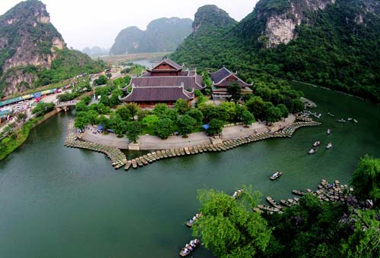
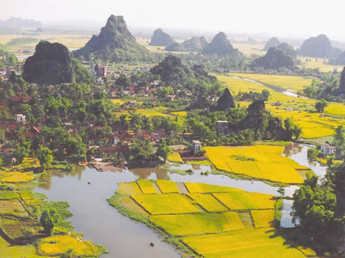
Hoa Lư ngày nay

Slide 23
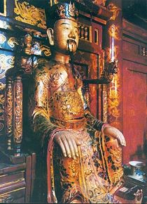
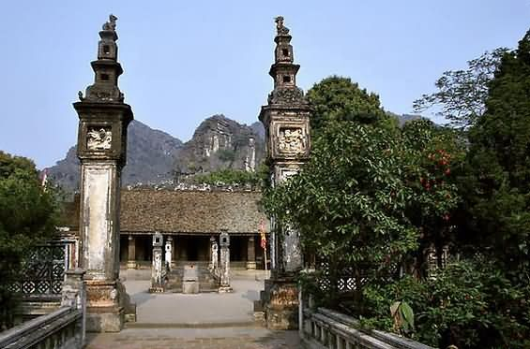
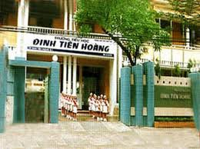
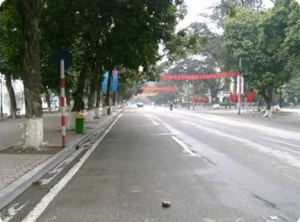
Tượng Đinh Tiên Hoàng
Đền Thờ Đinh Tiên Hoàng
Trường TH Đinh Tiên Hoàng
Phố Đinh Tiên Hoàng

Slide 24
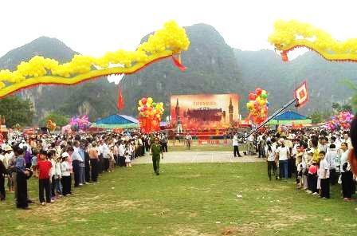
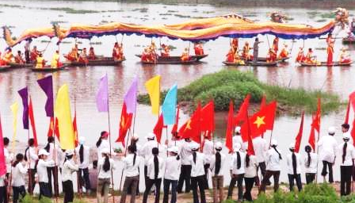
Một số hình ảnh lễ hội, tưởng nhớ tới công ơn của vua Đinh Tiên Hoàng

Slide 25
Ngô Quyền mất. Đất nước rơi vào cảnh loạn lạc do các thế lực phong kiến gây nên trong hơn 20 năm.
Đinh Bộ Lĩnh đã tập hợp nhân dân dẹp loạn, thống nhất lại đất nước (Năm 968)

Slide 26

TRÒ CHƠI

Slide 27
TRÒ CHƠI: Ô CHỮ BÍ MẬT
1
N
I
N
H
B
I
N
H
?
?
?
?
?
?
?
?
H
2
D
E
P
L
?
A
N
?
?
?
?
O
?
?
O
3
T
H
A
I
B
I
N
H
A
?
?
?
?
?
?
?
?
4
C
?
O
?
C
?
H
?
I
?
?
¥
?
L
N
L
?
?
?
?
5
?
Ư
L
?
O
?
A
?
N
?
1
?
2
?
S
?
Q
?
U
?
Â
?
?
N
¦
2. Có 7 chữ cái: Đinh Bộ Lĩnh đã có công gì?
4. Có 8 chữ cái: Đinh Bộ Lĩnh là người như thế nào?
5. Có 12 chữ cái: Sau khi Ngô Quyền mất, tình hình nước ta như thế nào?
1. Có 8 chữ cái: đây là quê hương của Đinh Bộ Lĩnh
3. Có 8 chữ cái: Sau khi lên ngôi Đinh Bộ Lĩnh đặt niên hiệu nước ta là gì?

Slide 28
CHÂN THÀNH CẢM ƠN CÁC THẦY CÔ
VÀ CÁC CON HỌC SINH!

